Slide 1

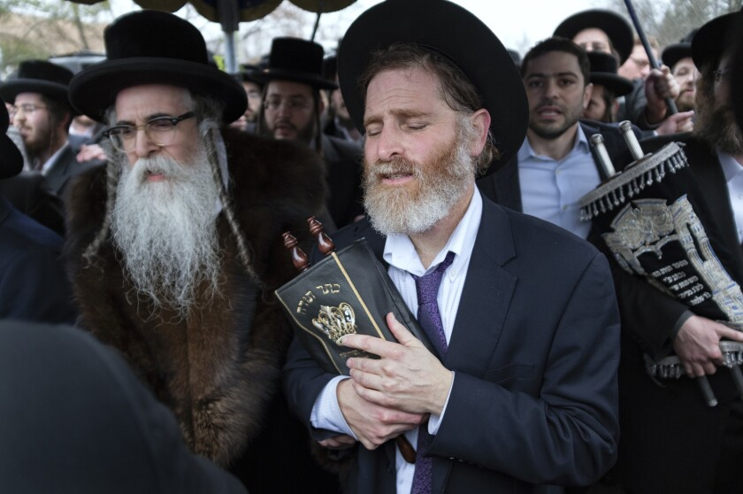
هل هناك مستقبل لإسرائيل الوطنية؟
155ك
د. ريك جريفيث• مركز الدراسات اللاهوتية الأردني• BibleStudyDownloads.org
Notes:
BE-45-Rom-slide 70
BS-24-Israel & the Church-1
OS-31-Obadiah-145
NS-06-Rom9-16-slide 25

Slide 2

التمايزات بين إسرائيل والكنيسة
155ق
عدم استمرارية (155ق)
استمرارية (155ك)
مقاطع صعبة (155ل-ن)
Notes:
Premillennialism tends to overemphasize differences between Israel and the Church.
Amillennialism tends to underemphasize their difference.
We should acknowledge both discontinuity (differences) and continuity (similarities) between the two entities.
_________
Common-347
BE-45-Rom-slide 70
OS-02-Exodus-444
OS-31-Obadiah-145
NS-06-Rom9-16-slide 26

Slide 3
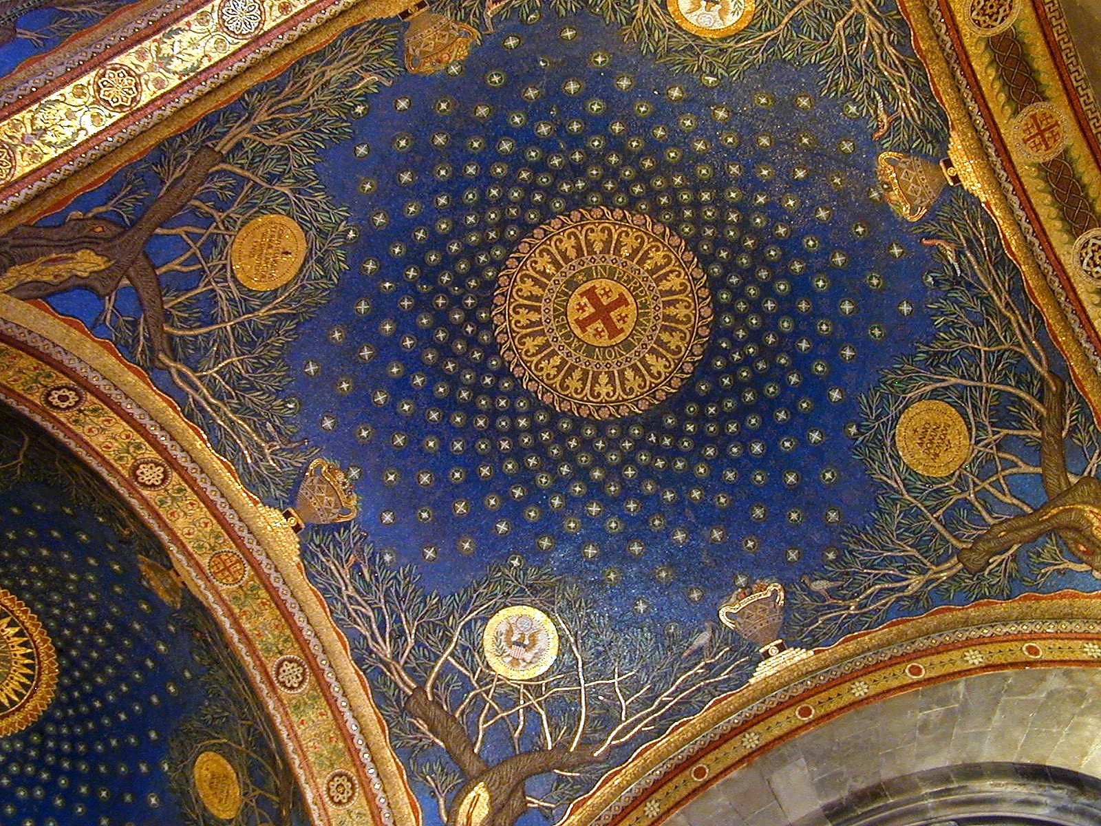
إسرائيل و الكنيسة : عدم الإستمرارية
117
إسرائيل
الكنيسة
الهوية
نسل إبراهيم الجسدي (غل 6: 12-16)
نسل إبراهيم الروحي
(غل 3: 7، 29)
غعد الأرض
لا يزال قائماً (تث 30: 1-10) لكنه تم جزئياً منذ 1948 (حز 37: 1-7)
لا وعد بالأرض (العهد الفلسطيني) يمكن المطالبة به من قبل المؤمنين الحاليين
الناموس
مطالبين بطاعة الناموس
(خر 19-20)
أحرار من الناموس (رو 7، غل 3)
الفترة
من إبراهيم (تك 12: 1-3) إلى الأبدية (إر 31: 35-37)
يوم الخمسين (أع 2) حتى الإختطاف (1 تس 4: 13-18) و حتى أكثر من ذلك ؟
الغضب
يختبر في الضيقة (إر 30: 7)
أحرار من الغضب
(1 تس 5: 9، رؤ 3: 10)

Slide 4
إسرائيل و الكنيسة : عدم الإستمرارية
117
إسرائيل
الكنيسة
الإيمان
ظاهر في تقديم الذبائح
ظاهر في الثقة بذبيحة المسيح
الكهنوت
يوجد كهنوت : لفئة خاصة بالوراثة
يوجد كهنوت : الجميع كهنة (1 بط 2: 5)
النشاط
وضعت جانباً بين الأسابيع 69 و 70
(دا 9: 24-27) – خلال أزمنة الأمم
(لو 21: 24)
ما بين الأسبوع 69 و 70 كانت الكنيسة سراً غير مكشوف في العهد القديم
(أف 3: 1-9، كو 1: 26)
المؤهل
المنحدرين من أصول عرقية لإبراهيم أو الأمم الذين أصبحوا يهودًا عن طريق الختان كبركة عن طريق إسرائيل (1 مل 8: 41-43 ؛ إش 2: 2-3 ؛ 19: 19-25 ؛ 49: 6 ؛ 51: 4 ؛ 56 : 6-8 ؛ زك 14: 16-19)
غير عرقية - لا يهودي ولا أممي
(غل 3:28) تعني مزيجًا من اليهود والأمم دون الحاجة إلى أن يصبحوا يهودًا (أع 15 ؛ أف 3: 3 ، 6)

Slide 5
إسرائيل و الكنيسة : الإستمرارية
118
إسرائيل
الكنيسة
العهد الإبراهيمي
الأصل في إبراهيم كأب للأمة
(تك 12: 1-3)
المؤمنون اليوم مطعمون في نفس هذا العهد
(رو 11: 17-21 ؛ قارن غل 3:29)
العهد الداوودي
الوعد بهيكل حرفي (2 صم 7: 13) تم في سليمان (1 مل)
يعمل الآن كهيكل روحي
(أف 2: 19-22 ؛ 1 بط 2: 4-10)
العهد الجديد
مغفرة الخطايا ، سكنى الروح ، قلب جديد ، توحيد إسرائيل ويهوذا ، ومعرفة الله في كل مكان
(إر 31: 31-34)
الجوانب الثلاثة الأولى (مغفرة الخطايا ، سكنى الروح ، قلب جديد) صحيح اليوم في إتمام العهد التدريجي
(لو 22:20)
الناموس
مطالبون بطاعة الناموس الموسوي
(خر 19-20)
مطالبون بطاعة ناموس المسيح (غل 6: 2) أو ناموس الحرية
(يع 1: 25، 2: 12)

Slide 6
إسرائيل و الكنيسة : الإستمرارية
118
إسرائيل
الكنيسة
الخلاص من خلال
نعمة الله بالإيمان (تك 15: 6)
نعمة الله بالإيمان (رو 4: 3)
أساس الخلاص
حمل الذبيحة
حمل الذبيحة
الروح
يملأ القادة
يسكن في كل المؤمنين (رو 8: 9)
الأنبياء
يقدمون إعلان كلمة الله
أساس الكنيسة (أف 2: 20)

Slide 7
إسرائيل و الكنيسة : الإستمرارية
118
إسرائيل
الكنيسة
الإختيار
بحسب النعمة (مل 1: 2)
بحسب النعمة (أف 1: 4-6، 11)
العصيان
يؤدي إلى تأديب الله
يؤدي إلى تأديب الله (1 كو 11: 30)
القيادة
الشيوخ (خر 3:16 ، 18 ؛ 4:29 ، 31 ؛ 12:21 ؛ عد .11: 16-17 ؛ يش. 24:31 ؛ 1 صم. 15:30 ؛ 2 صم. 17: 4 ، 15 ؛ 1 مل 21: 8 ، 11 والعديد من النصوص الأخرى)
الشيوخ (أع 11:30 ؛ 14: 23-24 ؛ 15: 1-6 ؛ 16: 4 ؛ 20: 17-38 ؛ 21: 17-26 ؛ 1 تس 5: 12-13 ؛ في 1: 1 ؛ 1 تي 3: 1-7 ؛ 4:14 ؛ 5: 17-25 ؛ تي 1: 5-9 ؛ يع 5:14 ؛ 1 بط 5: 1-5 ؛ عب 13: 17)
الشهادة
نور للأمم (إش 49: 3-6)
مملكة كهنة (خر 19: 6)
أمة مقدسة (خر 19: 6)
نور العالم (مت 5: 14-16)
كهنوت ملكي مقدس (1 بط 2: 5 ، 9) أمة مقدسة (1 بط 5: 9).

Slide 8
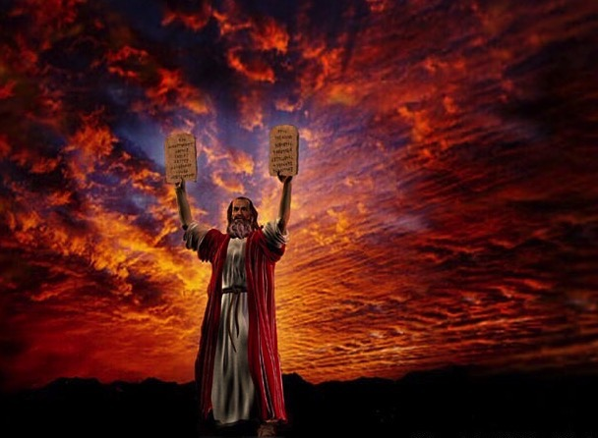
لماذا كان الناموس أساسياً ؟
أعطى الناموس إسرائيل
ميثاقاً حكومياً

Slide 9
هل هناك مستقبل لعرق إسرائيل المؤمن ؟
437
ما قبل الألفية
التدبيرية
اللاألفية
و ما بعد الألفية
التمييز بين الكنيسة و إسرائيل
يوجد مستقبل لإسرائيل
الكنيسة هي إسرائيل الجديدة
لا يوجد مستقبل لإسرائيل
ما قبل الألفية
العهدية
Notes:
9

Slide 10
العقيدة الألفية
433
الإختطاف
المجيء الثاني
القدوم
الثاني=
علامات
الضيقة
الألفية
عصر الكنيسة (لا توجد علامات)
المملكة الأبدية
7 سنوات
1000 سنة
قيد الشيطان
يملكون قديسين
الدينونة
الدينونة
سفر رؤيا6–18
19
20
21–22
Notes:
في تفكيري، وجهة نظر بريميل هي الأكثر منطقية وتوراتية لأنها ترى الإصحاحات على أنها تسلسل زمني مباشر. كما أنه لا يرى أن ارتباط الشيطان ينطبق ببساطة على الأمم ولكن على جميع الأشخاص الذين يشكلون هذه الأمم.

Slide 11
اللاألفية
473
المجيء الثاني
حكم المسيح الروحي
الضيقات
عصر الكنيسة
الملكوت الأبدي
الدينونة
Notes:
11
Amillennialism teaches both tribulations and the spiritual reign of Christ in our present age. This leaves no room for the nations to come to Jerusalem yearly after Messiah's return in Zechariah 14.
________
OS-38-Zechariah-165

Slide 12
473
ما بعد الألفية
المجيء الثاني
عصر الإنجيل
الذهبي
الضيقات
عصر الكنيسة
الملكوت الأبدي
الدينونة
Notes:
12

Slide 13
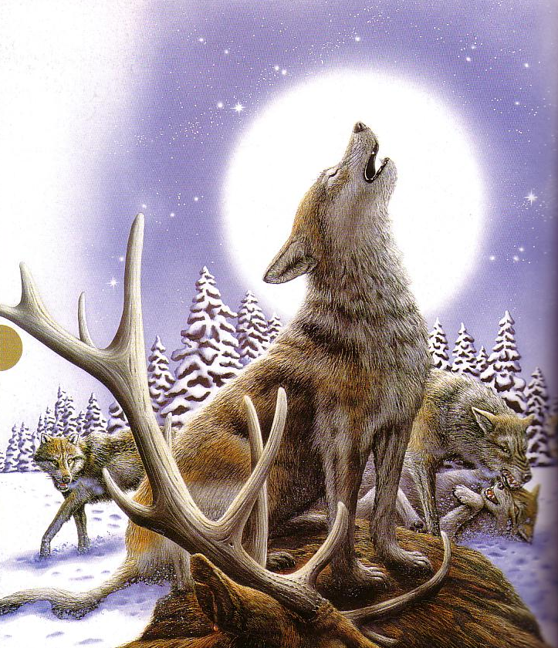
تحب الذئاب الآن
أن تقتل

Slide 14
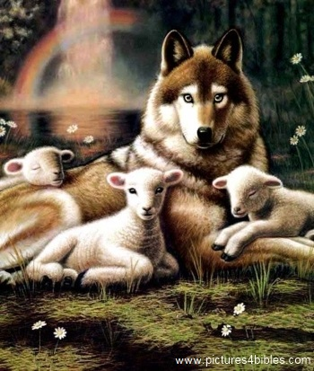
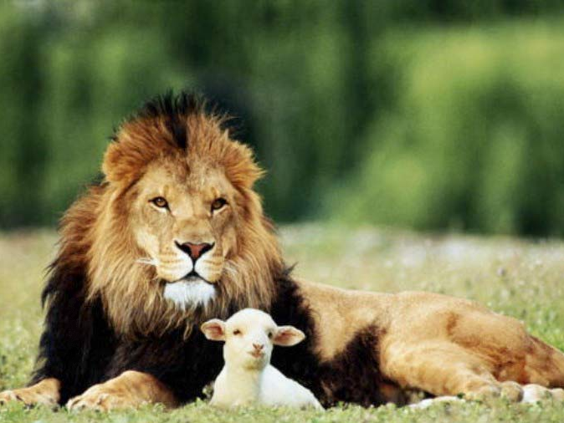
أشعياء ١١ : ٦-٩
473a
‏فَيَسْكُنُ ٱلذِّئْبُ مَعَ ٱلْخَرُوفِ، وَيَرْبُضُ ٱلنَّمِرُ مَعَ ٱلْجَدْيِ، وَٱلْعِجْلُ وَٱلشِّبْلُ وَٱلْمُسَمَّنُ مَعًا، وَصَبِيٌّ صَغِيرٌ يَسُوقُهَا.
Notes:
14

Slide 15
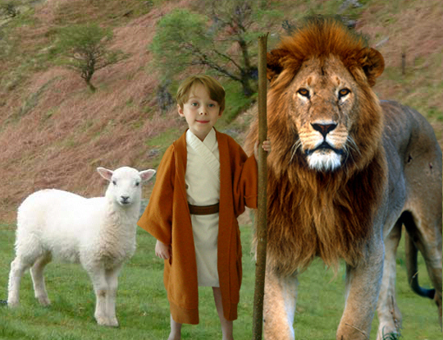
أشعياء ١١ : ٦-٩
473a
‏فَيَسْكُنُ ٱلذِّئْبُ مَعَ ٱلْخَرُوفِ، وَيَرْبُضُ ٱلنَّمِرُ مَعَ ٱلْجَدْيِ، وَٱلْعِجْلُ وَٱلشِّبْلُ وَٱلْمُسَمَّنُ مَعًا، وَصَبِيٌّ صَغِيرٌ يَسُوقُهَا.
Notes:
15

Slide 16
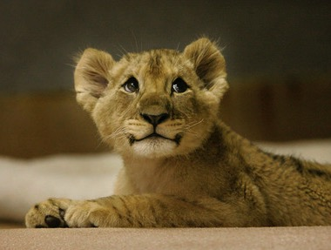
أشعياء ١١ : ٦-٩
473a
⁷ وَٱلْبَقَرَةُ وَٱلدُّبَّةُ تَرْعَيَانِ. تَرْبُضُ أَوْلاَدُهُمَا مَعًا، وَٱلْأَسَدُ كَالْبَقَرِ يَأْكُلُ تِبْنًا.
Notes:
16

Slide 17
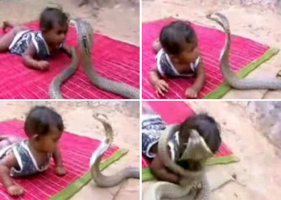
أشعياء ١١ : ٦-٩
473a
⁸ وَيَلْعَبُ ٱلرَّضِيعُ عَلَى سَرَبِ ٱلصِّلِّ، وَيَمُدُّ ٱلْفَطِيمُ يَدَهُ عَلَى جُحْرِ ٱلْأُفْعُوَانِ. ⁹ لاَ يَسُوؤُونَ وَلاَ يُفْسِدُونَ فِي كُلِّ جَبَلِ قُدْسِي، لأَنَّ ٱلْأَرْضَ تَمْتَلِئُ مِنْ مَعْرِفَةِ ٱلرَّبِّ كَمَا تُغَطِّي ٱلْمِيَاهُ ٱلْبَحْرَ.
Notes:
17
http://dailybuzzlive.com/archives/5613
Snake Tries to Eat Baby. Watch Video Before Reading! Now you may be outraged by this video and think that the parents need to have their child taken away for child abuse, but before you jump to any conclusions take a second to read about a culture that most of us know nothing about. - See more at: http://dailybuzzlive.com/archives/5613#sthash.m31WN86t.dpuf
You may think that this baby is some type of super human, being able to withstand sharp poisonous snake bites, it would pretty awesome if this were true. The snake in the video is actually defanged and has no poison whatsoever. In India, as well as Nepal, some Hindus actually worship snakes. This is called Nag Panchami and many children from this culture grow up with and around snakes. Some people even keep and feed them as though they were their children. - See more at: http://dailybuzzlive.com/archives/5613#sthash.m31WN86t.dpuf

Slide 18
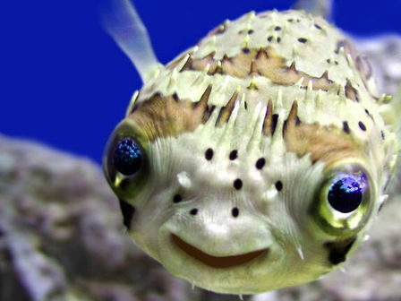
رومية 8: 19- 21
⁹‏ لأَنَّ ٱنـْتِظَارَ ٱلْخَلِيقَةِ يَتَوَقَّعُ ٱسْتِعْلاَنَ أَبْنَاءِ ٱللّٰهِ. ^{‎20}‏ إِذْ أُخْضِعَتِ ٱلْخَلِيقَةُ لِلْبُطْلِ _ لَيْسَ طَوْعاً، بَلْ مِنْ أَجْلِ ٱلَّذِي أَخْضَعَهَا _ عَلَى ٱلرَّجَاءِ. ^{‎21}‏ لأَنَّ ٱلْخَلِيقَةَ نَفْسَهَا أَيْضاً سَتُعْتَقُ مِنْ عُبُودِيَّةِ ٱلْفَسَادِ إِلَى حُرِّيَّةِ مَجْدِ أَوْلاَدِ ٱللّٰهِ.
Notes:
18

Slide 19
لماذا أنا من جيل قبل الألفية؟
434
أفضل تفسير هو القراءة الطبيعية والحرفية والتاريخية والنحوية للنص
رؤيا ١٩ (عودة المسيح) قبل رؤيا ٢٠ (حكم المسيح)
طريقة طبيعية لرؤية الألف عام (٢٠: ١-٦)
رأى أنبياء العهد القديم حقبة مستقبلية ليست العصر الحاضر ولا الجنة
  تم ترويض مملكة الحيوان (إشعياء ١١: ٦-٩)
  حياة طويلة ولكن لا يزال الموت (إشعياء ٦٥: ٢٠)
Notes:
19

Slide 20



Patriarch's long lives
90
أعمار الأشخاص عند الموت
آدم
930 سنة
متوشالح
969 سنة
نوح
950 سنة
سام
600 سنة
يشرح الطوفان سبب تقصير فترات الحياة
إبراهيم
175 سنة
موسى
120 سنة
داود
70 سنة
Notes:
From John Morris, Noah's Ark and the Ararat Adventure, p. 10.

Slide 21
حياة طويلة بشكل لا يصدق
ن ت س 424
أش 65 : 20 ” لا يكون بعد هناك طفل أيام و لا شيخ لم يكمل أيامه لأن الصبي يموت ابن مئة سنة و الخاطئ يلعن ابن مئة سنة
Notes:
21
OS-23-Isaiah
NS-05-Acts1-2-slide 193

Slide 22
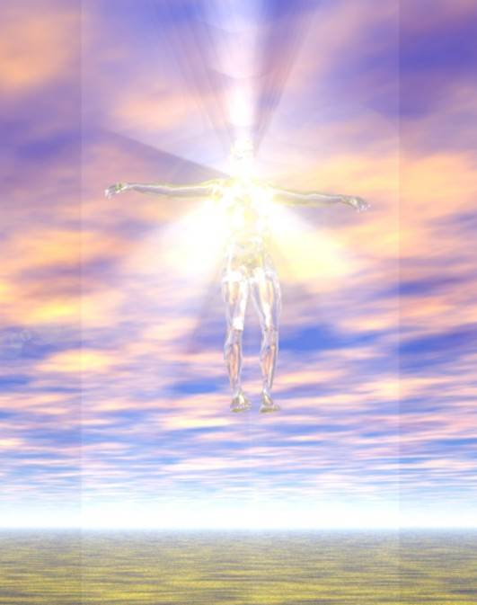
لكن أولئك الذين ولدوا قبل الألفية سيحصلون على أجساد ممجدة!
434

Slide 23
434
لماذا أنا من جيل قبل الألفية؟
أفضل تفسير هو القراءة الطبيعية والحرفية والتاريخية والنحوية للنص
رؤيا ١٩ (عودة المسيح) قبل رؤيا ٢٠ (حكم المسيح)
طريقة طبيعية لرؤية الألف عام (٢٠: ١-٦)
رأى أنبياء العهد القديم حقبة مستقبلية ليست العصر الحاضر ولا السماء
  تم ترويض مملكة الحيوان (إشعياء ١١: ٦-٩)
  حياة طويلة ولكن لا يزال الموت (إشعياء ٦٥: ٢٠)
  الاحتفالات السنوية بعد عودة المسيح (زك ١٤: ١٥-١٧)
Notes:
23

Slide 24
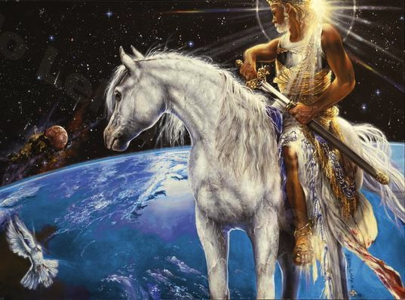
المسيح
سيفوز في المعركة الأخيرة
437

Slide 25
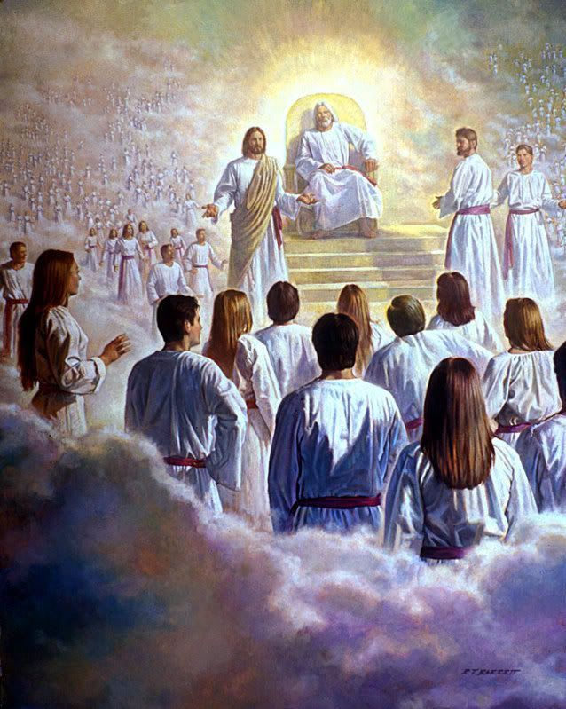
رؤيا ٢٠ : ١١
ثُمَّ رَأَيْتُ عَرْشاً عَظِيماً أَبْيَضَ
438

Slide 26
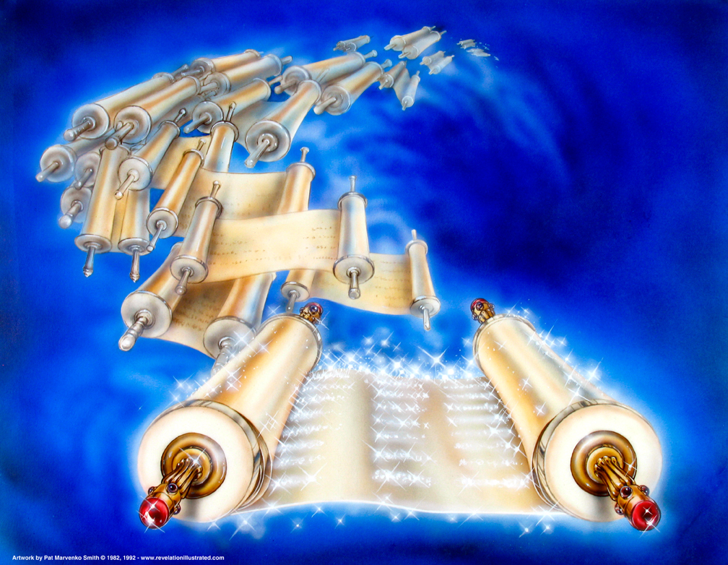
رؤيا ٢٠ : ١٢
وَانْفَتَحَتْ أَسْفَارٌ
Used with permission

Slide 27
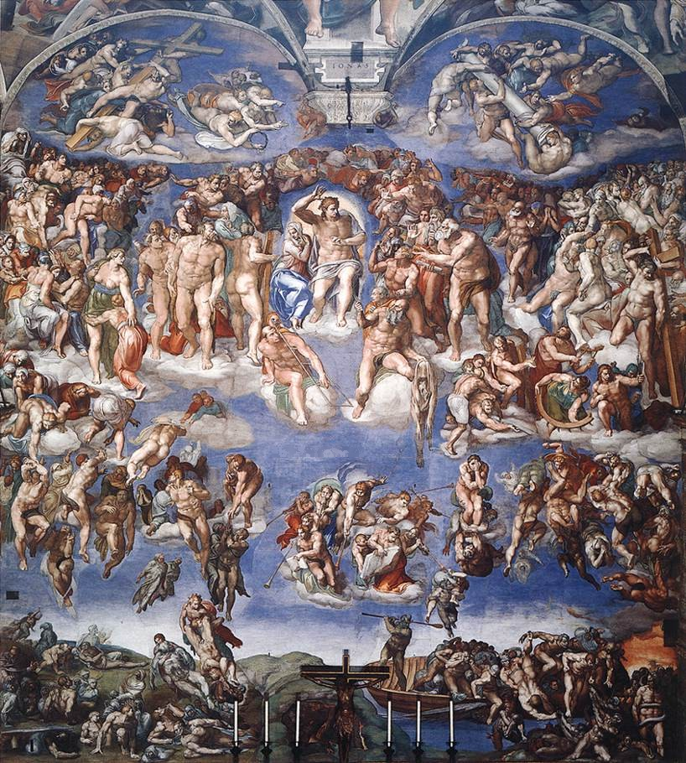
الدينونة
الأخيرة
160
هل هناك
دينونة عامة واحدة
كما صورها
مايكل أنجلو؟
كنيسة السيستين، 1541

Slide 28
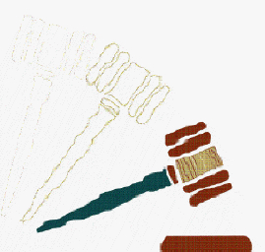
ومع ذلك
يتنبأ الكتاب المقدس بسبعة
دينونات مستقبلية أخرى...
160

Slide 29
نظرة عامة على المستقبل
437
R = 4 مجموعات للقيامة
العرش
العظيم
الأبيض
(رؤ 20 : 11 - 14)
J = 7 مجموعات للدينونة
الإختطاف
(1 تس 4 : 13 - 18)
المجيء الثاني
(زك 14 : 3 - 5)
R
2R
R
J
4J
2J
عصر الكنيسة
الضيقة
(زك 14 : 1 - 2)
الحكم الألفي
(زك 14 : 6 - 21)
جوج و ماجوج (هرمجدون)
(حز 38 - 39)
إرجاع جوج و ماجوج
(رؤ 20 : 7 - 10)
Notes:
29
OS-23-Isaiah 1-12-Slide 87
OS-26-Ezekiel 1-39-Slide 247
OS-29-Joel-87
OS-31-Obadiah-142
OS-39-Zechariah-158, 168, 184
NS-22-Rev4-6-slide 117
NS-22-Rev20-22-slide 137

Slide 30

كرسي دينونة المسيح
160
مكافأة المؤمنين من قبل المسيح
(2 كو 5: 10)
عند الاختطاف
(1 تسالونيكي 4: 17)
المكافأة أو خسارة المكافآت
(وليس الخلاص)

Slide 31

المجيء الثاني

Slide 32
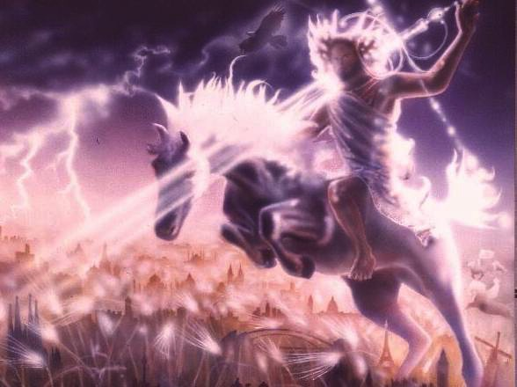
وَمِنْ فَمِهِ يَخْرُجُ سَيْفٌ مَاضٍ لِكَيْ يَضْرِبَ بِهِ الأُمَمَ.
417
رؤيا ١٩ : ١٥
وَهُوَ سَيَرْعَاهُمْ بِعَصاً مِنْ حَدِيدٍ، وَهُوَ يَدُوسُ مَعْصَرَةَ خَمْرِ سَخَطِ وَغَضَبِ اللهِ الْقَادِرِ عَلَى كُلِّ شَيْءٍ.
Notes:
32

Slide 33
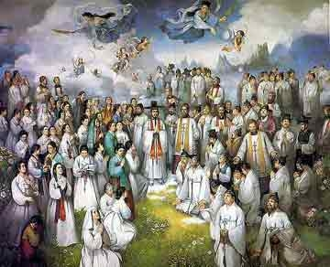
دينونة قديسي العهد القديم
FU 160
دانيال ١٢ : ١-٣
١ [وَفِي ذَلِكَ الْوَقْتِ يَقُومُ مِيخَائِيلُ الرَّئِيسُ الْعَظِيمُ الْقَائِمُ لِبَنِي شَعْبِكَ وَيَكُونُ زَمَانُ ضِيقٍ لَمْ يَكُنْ مُنْذُ كَانَتْ أُمَّةٌ إِلَى ذَلِكَ الْوَقْتِ. وَفِي ذَلِكَ الْوَقْتِ يُنَجَّى شَعْبُكَ كُلُّ مَنْ يُوجَدُ مَكْتُوباً فِي السِّفْرِ. ٢ وَكَثِيرُونَ مِنَ الرَّاقِدِينَ فِي تُرَابِ الأَرْضِ يَسْتَيْقِظُونَ هَؤُلاَءِ إِلَى الْحَيَاةِ الأَبَدِيَّةِ وَهَؤُلاَءِ إِلَى الْعَارِ لِلاِزْدِرَاءِ الأَبَدِيِّ. ٣ وَالْفَاهِمُونَ يَضِيئُونَ كَضِيَاءِ الْجَلَدِ وَالَّذِينَ رَدُّوا كَثِيرِينَ إِلَى الْبِرِّ كَالْكَوَاكِبِ إِلَى أَبَدِ الدُّهُورِ.
Notes:
Daniel 12:1-2 focuses on the nation of Israel with the promise of both resurrection and judgment associated with the return of Christ.
________________
ES-20-Resurrections & Judgments-22
ES-29-Restoration of Israel-237
OS-27-Daniel-515

Slide 34
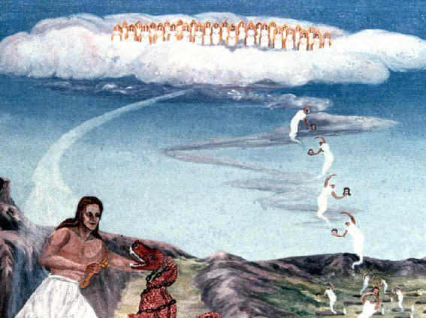
دينونة القديسين في الضيقة
439
رؤيا ٢٠ : ٤-٦
٤ وَرَأَيْتُ عُرُوشاً فَجَلَسُوا عَلَيْهَا، وَأُعْطُوا حُكْماً. وَرَأَيْتُ نُفُوسَ الَّذِينَ قُتِلُوا مِنْ أَجْلِ شَهَادَةِ يَسُوعَ وَمِنْ أَجْلِ كَلِمَةِ اللهِ. وَالَّذِينَ لَمْ يَسْجُدُوا لِلْوَحْشِ وَلاَ لِصُورَتِهِ، وَلَمْ يَقْبَلُوا السِّمَةَ عَلَى جِبَاهِهِمْ وَعَلَى أَيْدِيهِمْ، فَعَاشُوا وَمَلَكُوا مَعَ الْمَسِيحِ أَلْفَ سَنَةٍ.… ٦ مُبَارَكٌ وَمُقَدَّسٌ مَنْ لَهُ نَصِيبٌ فِي الْقِيَامَةِ الأُولَى. هَؤُلاَءِ لَيْسَ لِلْمَوْتِ الثَّانِي سُلْطَانٌ عَلَيْهِمْ، بَلْ سَيَكُونُونَ كَهَنَةً لِلَّهِ وَالْمَسِيحِ

Slide 35
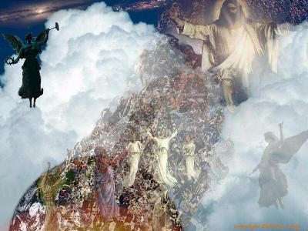
دينونة دولة إسرائيل
439
حزقيال ٢٠ : ٣٢-٣٧
٣٢ وَالَّذِي يَخْطُرُ بِبَالِكُمْ لَنْ يَكُونَ, إِذْ تَقُولُونَ: نَكُونُ كَالأُمَمِ, كَقَبَائِلِ الأَرَاضِي فَنَعْبُدُ الْخَشَبَ وَالْحَجَرَ. ٣٣ حَيٌّ أَنَا يَقُولُ السَّيِّدُ الرَّبُّ إِنِّي بِيَدٍ قَوِيَّةٍ وَبِذِرَاعٍ مَمْدُودَةٍ وَبِسَخَطٍ مَسْكُوبٍ أَمْلِكُ عَلَيْكُمْ. ٣٤ وَأُخْرِجُكُمْ مِنْ بَيْنِ الشُّعُوبِ, وَأَجْمَعُكُمْ مِنَ الأَرَاضِي الَّتِي تَفَرَّقْتُمْ فِيهَا بِيَدٍ قَوِيَّةٍ وَبِذِرَاعٍ مَمْدُودَةٍ, وَبِسَخَطٍ مَسْكُوبٍ. ٣٥ وَآتِي بِكُمْ إِلَى بَرِّيَّةِ الشُّعُوبِ وَأُحَاكِمُكُمْ هُنَاكَ وَجْهاً لِوَجْهٍ. ٣٦ كَمَا حَاكَمْتُ آبَاءَكُمْ فِي بَرِّيَّةِ أَرْضِ مِصْرَ كَذَلِكَ أُحَاكِمُكُمْ, يَقُولُ السَّيِّدُ الرَّبُّ. ٣٧ وَأُمِرُّكُمْ تَحْتَ الْعَصَا, وَأُدْخِلُكُمْ فِي رِبَاطِ الْعَهْدِ.
Notes:
"٣٢ وَٱلَّذِي يَخْطُرُ بِبَالِكُمْ لَنْ يَكُونَ، إِذْ تَقُولُونَ: نَكُونُ كَٱلْأُمَمِ، كَقَبَائِلِ ٱلْأَرَاضِي فَنَعْبُدُ ٱلْخَشَبَ وَٱلْحَجَرَ. ٣٣ حَيٌّ أَنَا، يَقُولُ ٱلسَّيِّدُ ٱلرَّبُّ، إِنِّي بِيَدٍ قَوِيَّةٍ وَبِذِرَاعٍ مَمْدُودَةٍ، وَبِسَخَطٍ مَسْكُوبٍ أَمْلِكُ عَلَيْكُمْ. ٣٤ وَأُخْرِجُكُمْ مِنْ بَيْنِ ٱلشُّعُوبِ، وَأَجْمَعُكُمْ مِنَ ٱلْأَرَاضِي ٱلَّتِي تَفَرَّقْتُمْ فِيهَا بِيَدٍ قَوِيَّةٍ وَبِذِرَاعٍ مَمْدُودَةٍ، وَبِسَخَطٍ مَسْكُوبٍ. ٣٥ وَآتِي بِكُمْ إِلَى بَرِّيَّةِ ٱلشُّعُوبِ، وَأُحَاكِمُكُمْ هُنَاكَ وَجْهًا لِوَجْهٍ. ٣٦ كَمَا حَاكَمْتُ آبَاءَكُمْ فِي بَرِّيَّةِ أَرْضِ مِصْرَ، كَذَلِكَ أُحَاكِمُكُمْ، يَقُولُ ٱلسَّيِّدُ ٱلرَّبُّ. ٣٧ وَأُمِرُّكُمْ تَحْتَ ٱلْعَصَا، وَأُدْخِلُكُمْ فِي رِبَاطِ ٱلْعَهْدِ. ٣٨ وَأَعْزِلُ مِنْكُمُ ٱلْمُتَمَرِّدِينَ وَٱلْعُصَاةَ عَلَيَّ. أُخْرِجُهُمْ مِنْ أَرْضِ غُرْبَتِهِمْ وَلَا يَدْخُلُونَ أَرْضَ إِسْرَائِيلَ، فَتَعْلَمُونَ أَنِّي أَنَا ٱلرَّبُّ." (حزقيال 20: 32- 38).

Slide 36

دينونة الأمم الحية
31 و متى جاء ابن الإنسان في مجده و جميع الملائكة القديسين معه فحينئذ يجلس على كرسي مجده
32 و يجتمع أمامه جميع الشعوب فيميز بعضهم من بعض كما يميز الراعي الخراف من الجداء
33 فيقيم الخراف عن يمينه و الجداء عن اليسار
34 ثم يقول الملك للذين عن يمينه تعالوا يا مباركي أبي رثوا الملكوت المعد لكم منذ تأسيس العالم
(متى 25: 31-34)

Slide 37
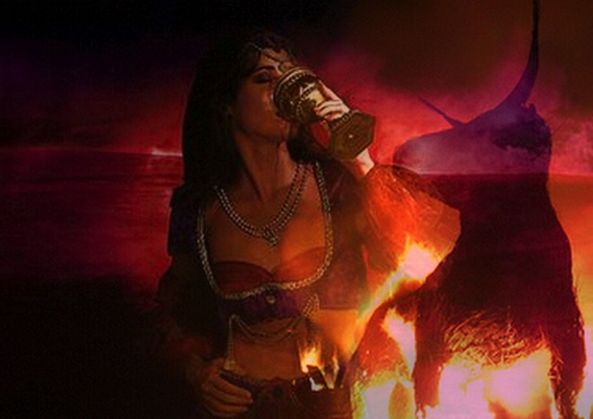
دينونة الأمم الحية
41 ثم يقول أيضاً للذين عن اليسار اذهبوا عني يا ملاعين إلى النار الأبدية
المعدة لإبليس و ملائكته
42 لأني جعت فلم تطعموني عطشت فلم تسقوني
43 كنت غريباً فلم تأووني عرياناً فلم تكسوني كريضاً و محبوساً فلم تزوروني
44 حينئذ يجيبونه هم أيضاً قائلين يا رب متى رأيناك جائعاً أو عطشاناً أو غريباً أو عرياناً أو مريضاً أو محبوساً و لم نخدمك ؟
45 فيجيبهم قائلاً الحق أقول لكم بما أنكم لم تفعلوه بأحد هؤلاء الأصاغر فبي لم تفعلوا
46 فيمضي هؤلاء إلى عذاب أبدي و الأبرار إلى حياة أبدية

Slide 39


دراسة الكتاب المقدس ( التفسير) • BibleStudyDownloads.org
احصل علي هذا العرض مجانا!
Notes:
BS Bible Study (Hermeneutics) in Arabic

